Slide 1
생활속의 데이터 분석
이권수

Slide 2
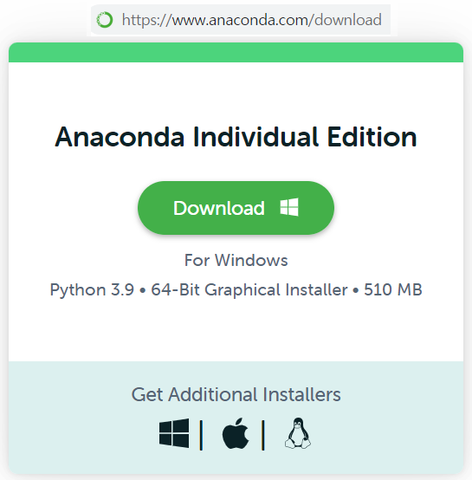
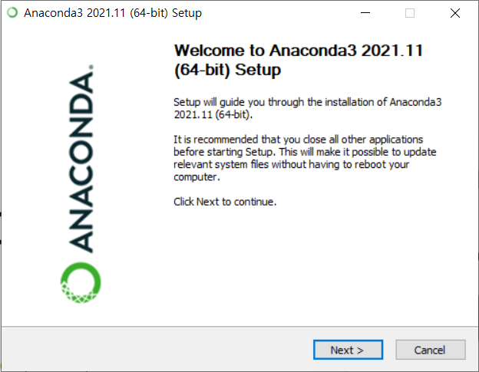
아나콘다(Anaconda) 설치

Slide 3
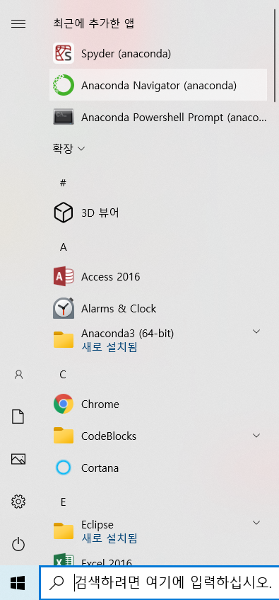
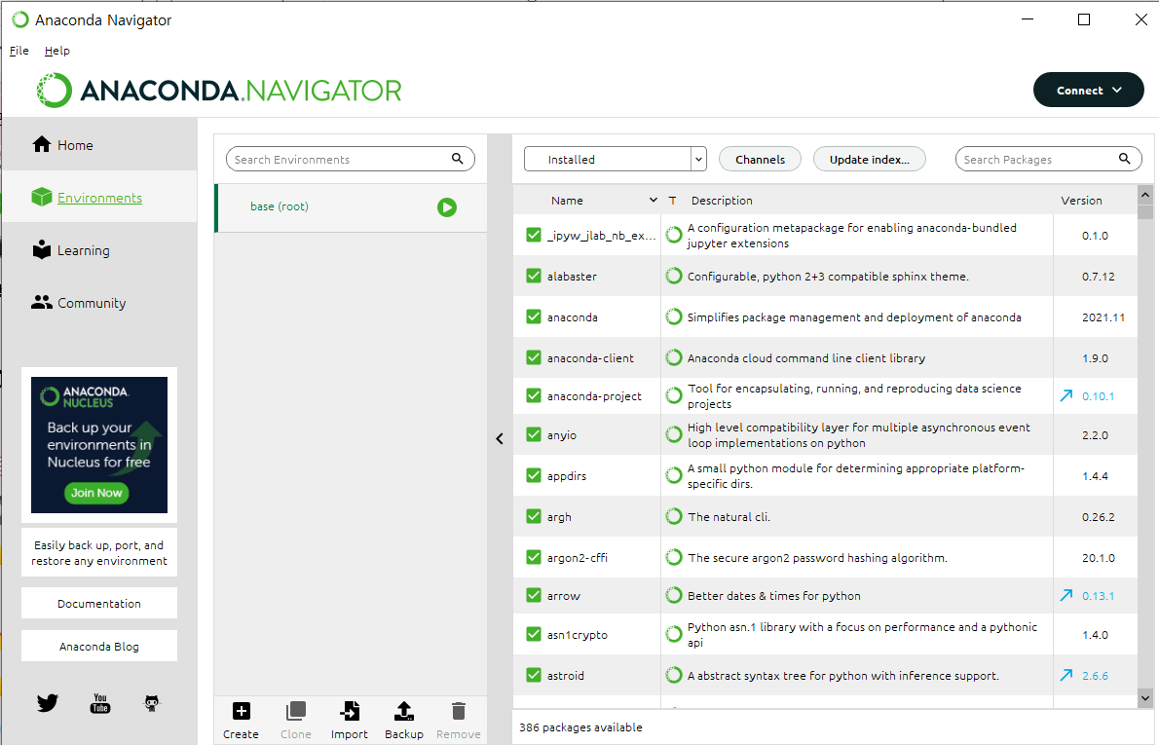
아나콘다 내비게이터 실행 - 라이브러리 설치 확인

Slide 4
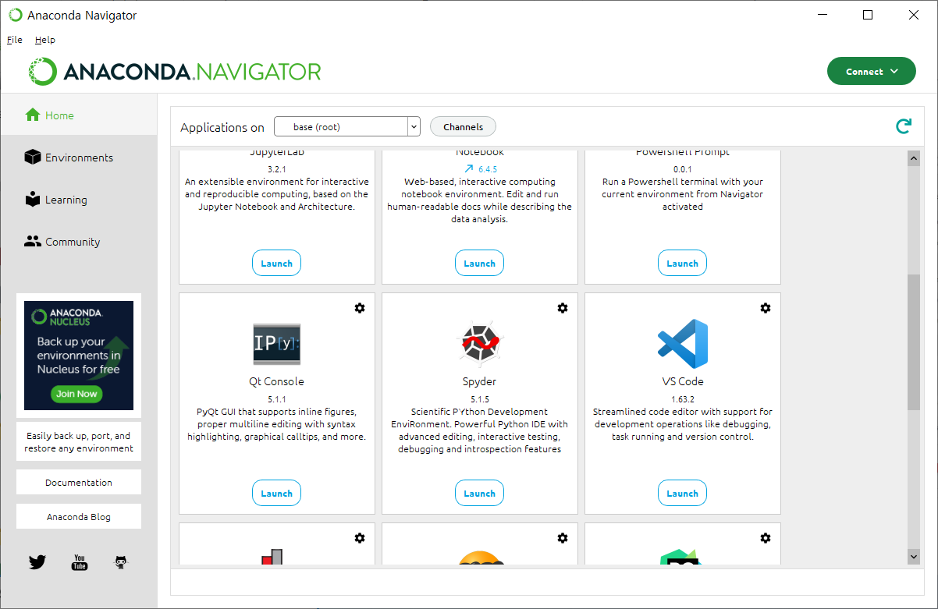
스파이더(Spyder) 실행

Slide 5
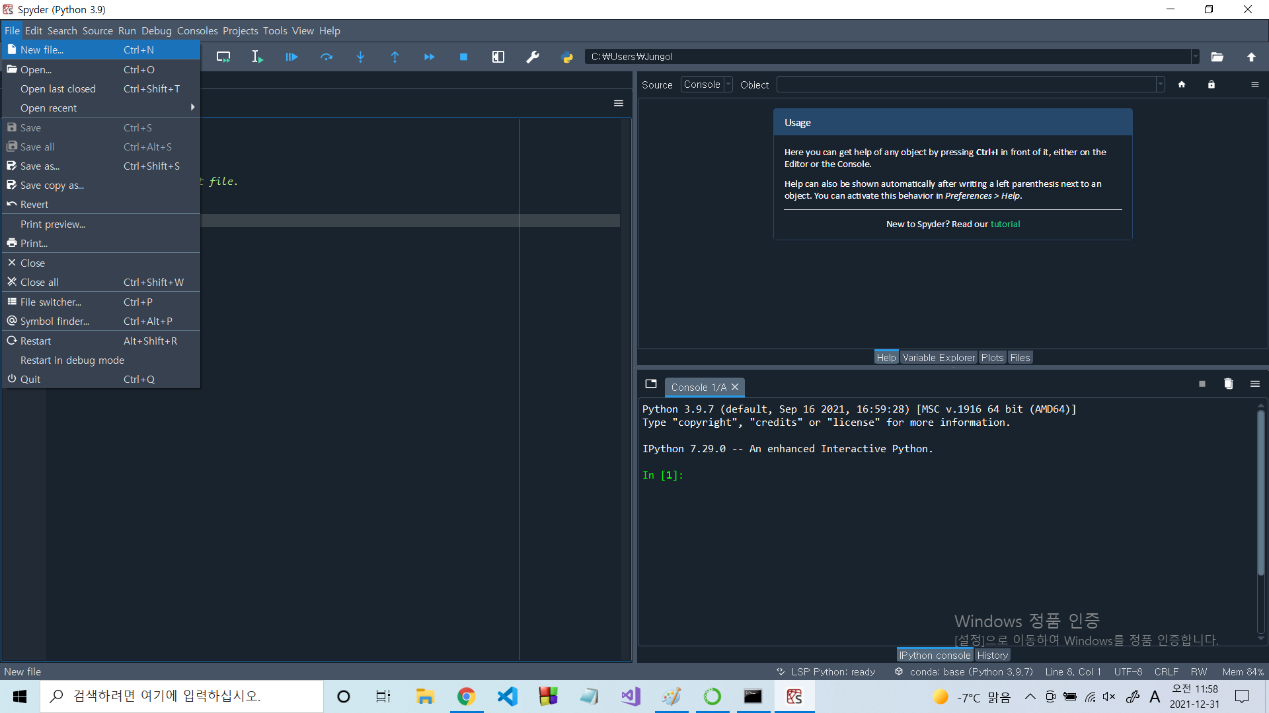
스파이더 사용법
새파일 만들기
파일 저장하기
코드 실행(F5)
부분실행도 가능(F9)

Slide 6
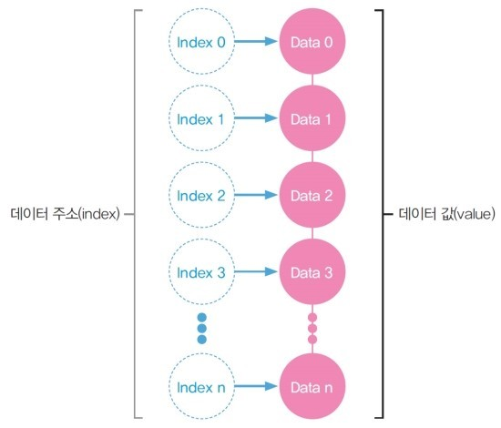
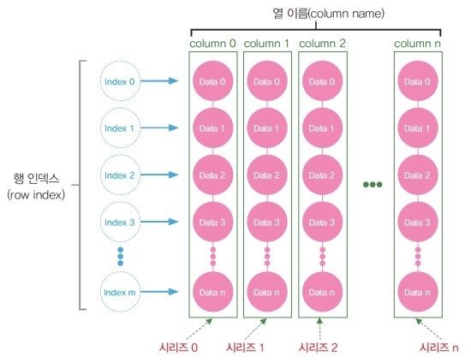
판다스 자료구조
시리즈(Series)
데이터프레임(DataFrame)
1차원 배열
2차원 배열

Slide 7
시리즈(Series) 사용법
[key : value] 자료형
딕셔너리, 리스트, 튜플에서 시리즈로 전환
인덱스 사용
인덱스 커스터마이즈

Slide 8
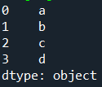
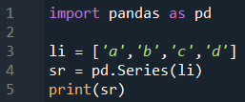
시리즈 문제 (1)
리스트로 시리즈를 만들어 다음과 같이 출력하라.

Slide 9
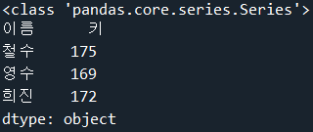
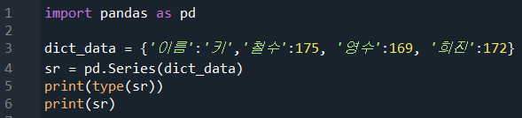
시리즈 문제 (2)
딕셔너리로 시리즈를 만들어 다음과 같이 출력하라.

Slide 10
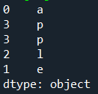
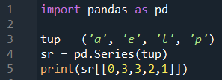
시리즈 문제 (3)
튜플 ('a', 'e', 'l', 'p')로 시리즈를 만들어 다음과 같이 출력하라.

Slide 11
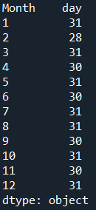
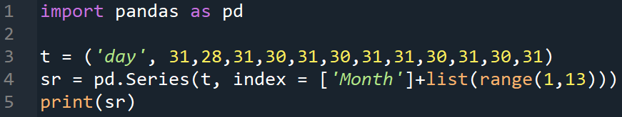
시리즈 문제 (4)
튜플로 시리즈를 만들어 다음과 같이 출력하라.

Slide 12
데이터프레임(DataFrame) 사용법
같은 길이의 1차원 배열 여러 개가 필요
각 시리즈는 데이터프레임의 열(column)이 된다.
rename, set_index, transpose(T) 함수
열/행 - 추가/삭제/변경
inplace 옵션 (원본 객체 변경)
loc, iloc

Slide 13
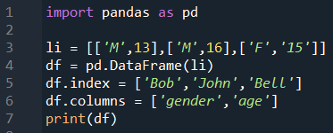

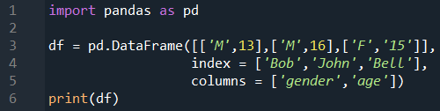
데이터프레임 문제 (1)
리스트로 데이터프레임를 만들어 다음과 같이 출력하라.

Slide 14
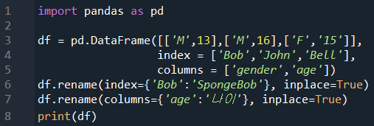

데이터프레임 문제 (2)
rename함수를 이용하여 문제1의 데이터프레임을 다음과 같이 바꿔서 출력하라.

Slide 15

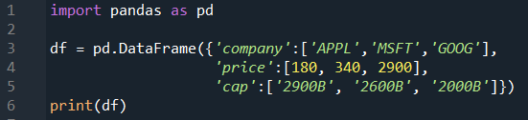
데이터프레임 문제 (3)
딕셔너리로 데이터프레임를 만들어 다음과 같이 출력하라.

Slide 16
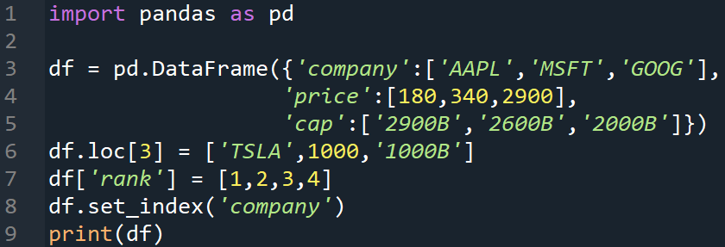
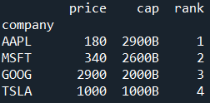
데이터프레임 문제 (4)
문제3의 데이터프레임을 다음과 같이 만들어 출력하라.
[hint]
새로운 행(row)을 추가시키고,
‘rank’ 열(column)을 추가시키고,
인덱스를 ‘company’로 변경시키면 된다.

Slide 17
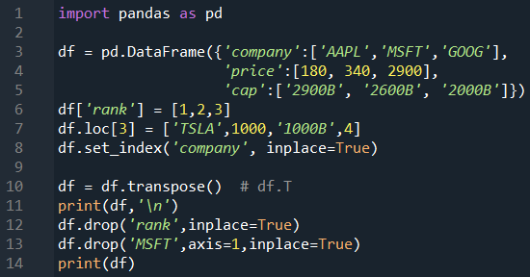
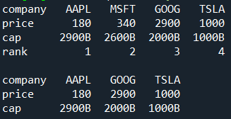
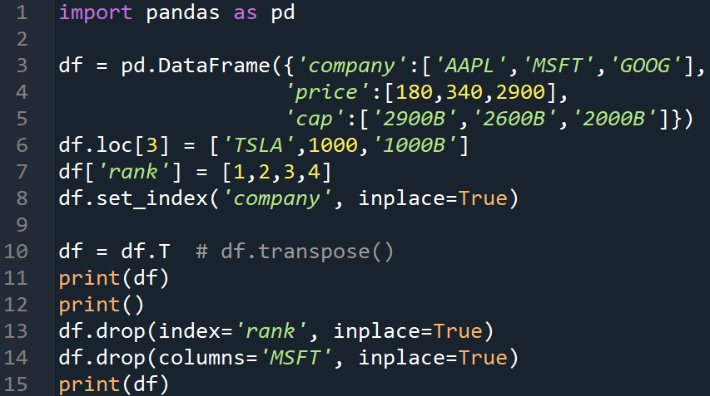
데이터프레임 문제 (5)
문제4의 데이터프레임의 행,열 위치를 바꾸고 출력한 후
‘rank’행과 ‘MSFT’열을 삭제(drop)하여 출력하라.

Slide 18

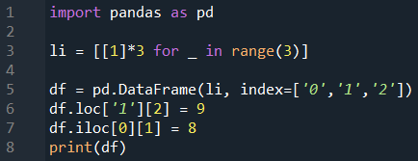

데이터프레임 문제 (6)
다음 코드로 데이터프레임을 만들고, 아래 출력 예와 같이 원소의 값을 변경해서 출력하라.
<코드>
<출력예>

Slide 19
인덱스 활용
특정 열을 행 인덱스로 지정
DataFrame객체.set_index( [‘열 이름’] )
멀티인덱스(MultiIndex): 2개 이상의 행 인덱스가 지정된 경우
새로운 배열로 행 인덱스 재배열
DataFrame객체.reindex( 새로운 인덱스 배열 )
행 인덱스를 정수형 위치 인덱스로 초기화
DataFrame객체.reset_index()
행/열 인덱스 기준 데이터프레임 정렬
열 인덱스 기준 정렬: DataFrame객체.sort_values()
행 인덱스 기준 정렬: DataFrame객체.sort_index()

Slide 20
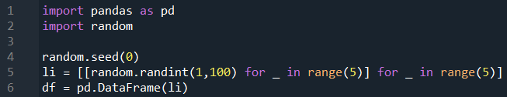
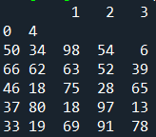
인덱스 활용 문제(1)
아래 코드로 데이터프레임을 만들고, 첫번째와 마지막 열을 행의 인덱스로 설정해라.
<코드>
<출력예>

Slide 21
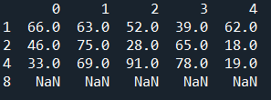
인덱스 활용 문제(2)
아래 코드로 데이터프레임을 만들고, 다음과 같이 행을 재배열하시오.
<코드>
<출력예>

Slide 22
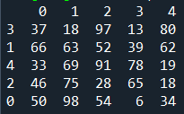
인덱스 활용 문제(3)
아래 코드로 데이터프레임을 만들고, 두번째 열을 기준으로 내림차순으로 정렬해라.
<코드>
<출력예>

Slide 23
산술연산
시리즈 vs 숫자
시리즈 vs 시리즈
데이터프레임 vs 숫자
데이터프레임 vs 데이터프레임
연산자 사용: 객체 연산자(+, -, *, /) 객체/숫자
연산 메소드 사용: 객체.add(객체/숫자, fill_value=0)

Slide 24
데이터 입출력
ex) df = pd.read_csv('./file_name.csv')
File Format | Reader | Writer
CSV | read_csv | to_csv
JSON | read_json | to_json
HTML | read_html | to_html
Local clipboard | read_clipboard | to_clipboard
MS Excel | read_excel | to_excel
HDF5 Format | read_hdf | to_hdf
SQL | read_sql | to_sql

Slide 25
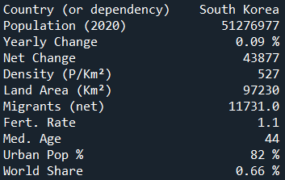
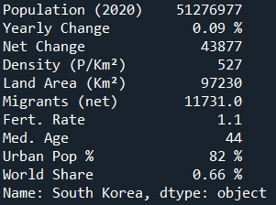
데이터 입출력 문제(1)
동아리 학습자료실에서 population_by_country_2020.csv 파일을 다운로드 받아, 해당 파일에서 한국(‘South Korea’)의 데이터를 아래 예제 중 하나와 같게 출력하시오.

Slide 26
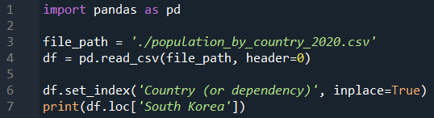
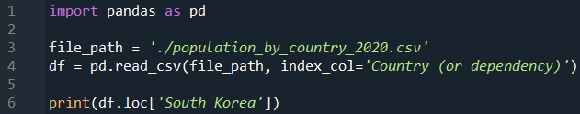
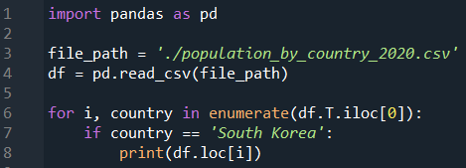
데이터 입출력 문제(1) 풀이

Slide 27
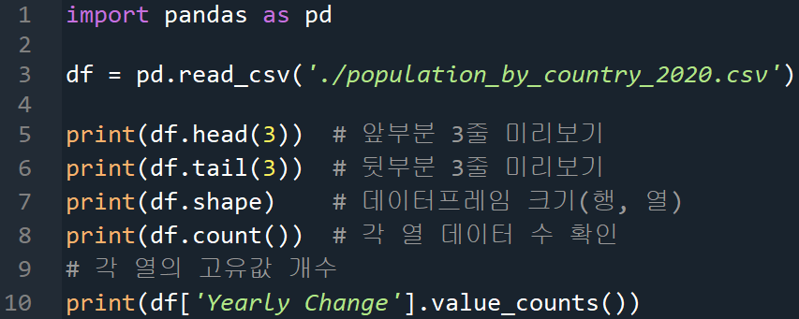
데이터 내용 미리보기

Slide 28
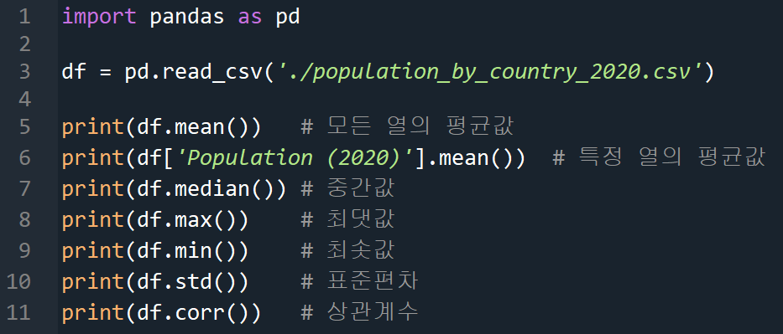
통계 함수 적용

